Slide 1
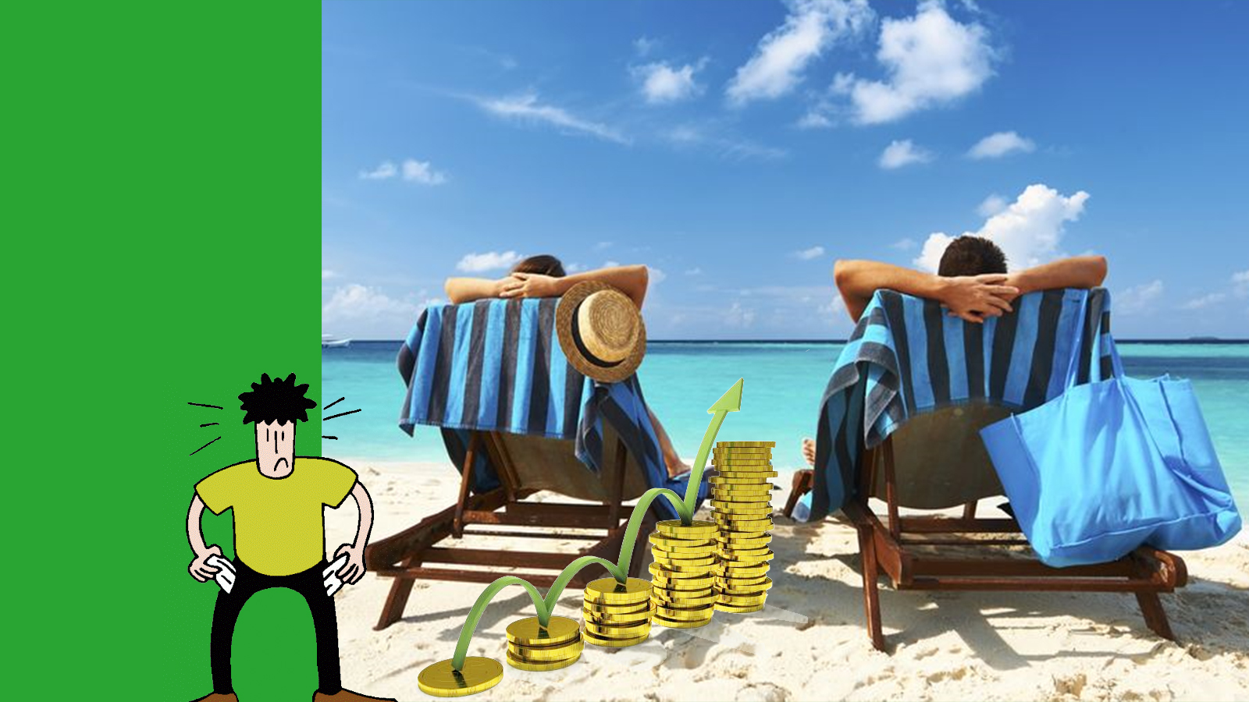
SpaarWijs
Les 5 Hoe zorg ik voor (meer) geld?

Slide 2
Take-home
Opdracht 6 (les 4)
Als het goed is heb je met je (groot)ouders de volgende punten besproken:
Welke tips heb je gekregen van je (groot)ouders om geld te besparen?
Welke tips heb je van (groot)ouders gekregen om de verleiding te weerstaan om geld uit te geven?
Heb jij je (groot)ouders misschien wat tips gegeven om geld te besparen (Latte factor)?
Notes:
Nabespreken van take-home opdracht. Maximaal 5 minuten.

Slide 3

Hoe gaat het met je spaardoel?
Over 3 minuten is de nabespreking!
Bespreek met je maatje de volgende vragen:
Hoe gaat het met je spaardoel?
Noteer je gespaarde bedrag op de spaarladder.
Notes:
Bespreek a.h.v je eigen spaardoel de punten die op de slide staan. Geef vervolgens leerlingen een paar minuten de tijd om in duo’s te kijken naar hun spaardoel. De instructie staat op de slide. Als nabespreking vraag je 2 duo’s om daar iets over te vertellen.

Slide 4
Wat zijn de doelen van deze les?
Je kunt minimaal vier manieren bedenken om aan meer inkomsten te komen.
Je kunt bij iedere manier die je hebt bedacht de voordelen en nadelen daarvan op een rijtje zetten.
Je kunt een filmpje maken over inkomsten vergaren en geld besparen.
Notes:
Kort toelichten.

Slide 5
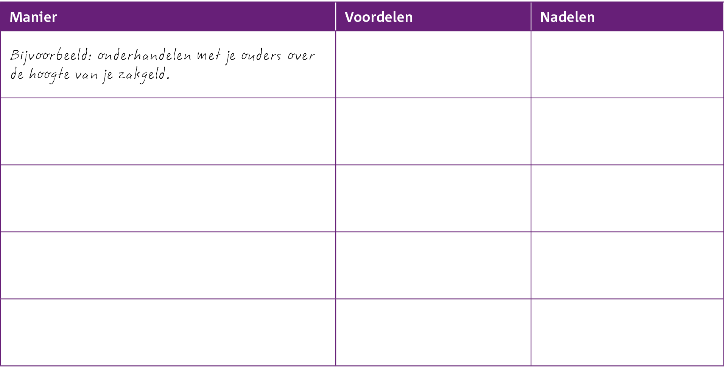
Hoe kom ik aan (meer) inkomsten?
Opdracht 1, blz. 18
In groepjes van vier
10 minuten
Wees creatief, maar wel realistisch!
Tip: https://scholieren.nibud.nl/
artikel/hoe-kom-ik-aan-meer-geld/
Notes:
Laat leerlingen verschillende manieren onderzoeken om aan inkomsten te komen.
Voorbeelden:
Bijbaantje nemen of meer uren weken
Vakantiebaantje (meivakantie)
Oppaswerk
Klusjes doen voor (groot)ouders of voor de buren etc.
Vlogger worden
Spullen verkopen op marktplaats
Spullen verkopen op koningsdag
etc.
Geld lenen: vertel ze hier dan goed bij wat de nadelen zijn, als ze daar zelf nog niet achter zijn gekomen. In principe zouden jongeren niet moeten lenen.
Wat doe je als leerlingen zeggen dat ze alles van hun ouders krijgen?

Slide 6
Hoe kom ik aan (meer) inkomsten?
Presenteer de resultaten van jullie ‘mini-onderzoek’ in 2 minuten aan de klas:
Vertel in het kort iets over de manieren die jullie hebben bedacht om aan meer inkomsten te komen.
Welke manier lijkt jullie het beste om je spaardoel op korte termijn te kunnen behalen, en waarom?
Notes:
Kies steeds uit een groepje iemand uit die het gaat presenteren. Vooral goed doorvragen op de voor- en nadelen. Sluit deze opdracht af door te vragen welke manier voor nu het haalbaarst is. Hoe kunnen ze aan inkomsten komen om nog sneller hun spaardoel te halen.

Slide 7

Filmpje
Opdracht 2, blz. 19
In groepjes van vier
10 minuten
Het filmpje moet de volgende les af zijn.
Stap 1 Maak in de les een verhaal (script) voor een filmpje van maximaal 4 minuten.
Het is belangrijk dat de volgende drie punten in het filmpje terugkomen:
Aan welke dingen geven jongeren hun geld uit, en waarom? (bijvoorbeeld status, groepsdruk, enz.).
Hoe kunnen jongeren op een slimme manier op hun uitgaven besparen?
Hoe kunnen jongeren aan meer inkomsten komen?
Notes:
Leerlingen gaan tijdens de les het script schrijven en na schooltijd het filmpje opnemen. Zeg erbij dat het beste filmpje een prijsje krijgt. De filmpjes moeten volgende week af zijn (volgende les).
Punt 1 komt de volgende les (les 6) nog uitgebreid aan de orde. Ga hier dus niet teveel op in, laat leerlingen zelf iets bedenken.
Punt 2 hebben ze de vorige les ook al naar gekeken, geef dat ook aan. De les die over de latte factor ging.
Punt 3 hebben ze deze les naar gekeken met het mini onderzoekje.

Slide 8

Stap 3
Ga na schooltijd met je groepje het script filmen. Zorg ervoor dat jullie filmpje door middelbare scholieren goed te begrijpen is!
Stap 4
Bewerk het filmpje op de computer. Tip: Mac/iphone iMovie, Windows Moviemaker.
Stap 5
Het filmpje mag maximaal 4 minuten duren!
Het groepje met het leukste filmpje ontvangt een leuke prijs!
Notes:
Leerlingen gaan tijdens de les het script schrijven en na schooltijd het filmpje opnemen. Zeg erbij dat het beste filmpje een prijsje krijgt. De filmpjes moeten volgende week af zijn (volgende les).
Punt 1 komt de volgende les (les 6) nog uitgebreid terug. Ga hier dus niet teveel op in, laat leerlingen zelf iets bedenken.
Punt 2 hebben ze de vorige les ook al naar gekeken, geef dat ook aan. De les die over de latte factor ging.
Punt 3 hebben ze deze les naar gekeken met het mini onderzoekje.

Slide 9
Take-home
Opdracht 3, blz. 20
Ga in gesprek met je (groot)ouders over manieren om geld te verdienen:
Welke tips hebben zij allemaal om geld te verdienen?
Kun je misschien geld verdienen door klusjes te doen in huis?
Komt de hoogte van jouw zakgeld overeen met wat scholieren van jouw leeftijd krijgen?
Als je je minder zakgeld krijgt in vergelijking met scholieren van jouw leeftijd, probeer dan met je ouders te onderhandelen over de hoogte van het zakgeld?
Krijg je (nog) geen zakgeld, overtuig dan je ouders van het belang van zakgeld geven.
Lees hier over op https://www.nibud.nl/consumenten/zakgeld/
Notes:
Kort toelichten!

